Slide 1
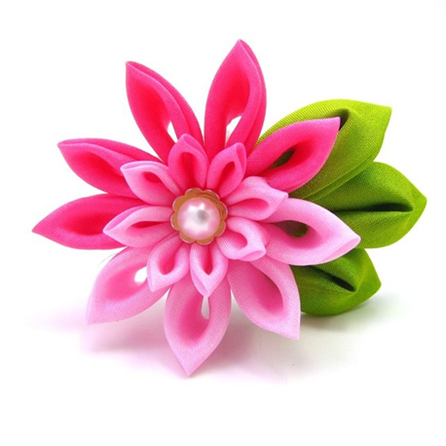
МУНИЦИПАЛЬНОЕ КАЗЕННОЕ ОБЩЕОБРАЗОВАТЕЛЬНОЕ УЧРЕЖДЕНИЕ ЯРКУЛЬСКАЯ СРЕДНЯЯ ОБЩЕОБРАЗОВАТЕЛЬНАЯ ШКОЛА КУПИНСКОГО РАЙОНА
«Цветы-канзаши»
Учитель: Загородняя Елена Геннадьевна

Slide 2
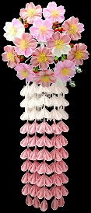
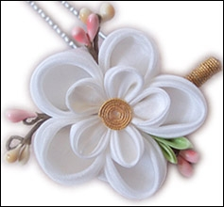
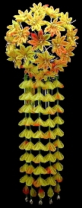
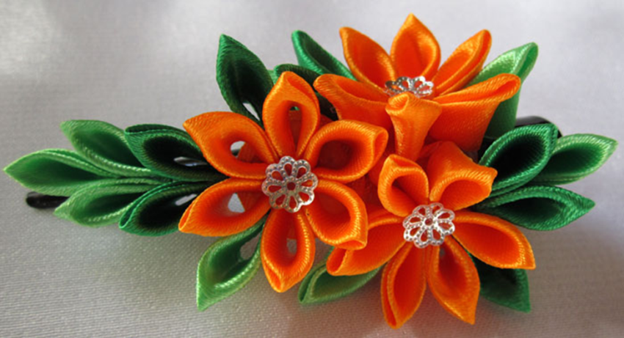
Канзаши (Японские заколки для волос)

Slide 3
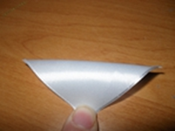
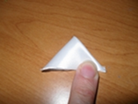
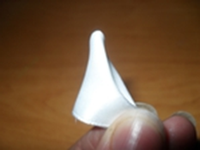
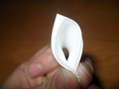
Острый лепесток (Технология изготовления)

Slide 4
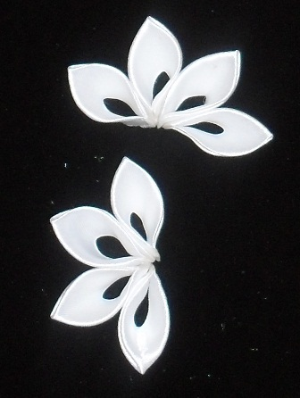
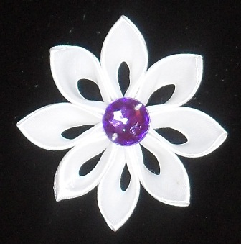
Острый лепесток (Сборка)

Slide 5
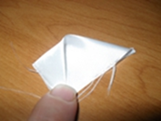
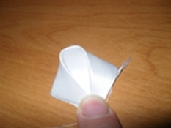
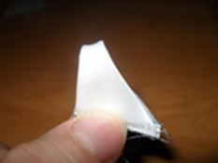
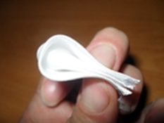
Круглый лепесток (Технология изготовления)

Slide 6
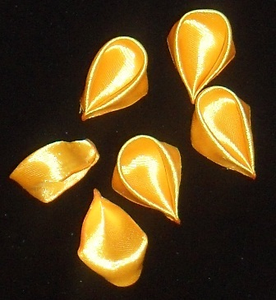
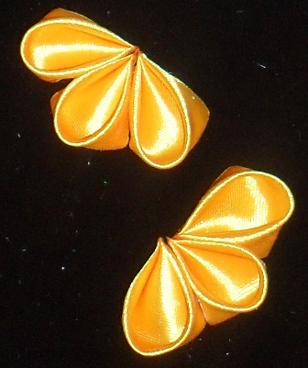
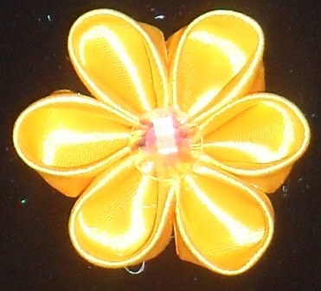
Круглый лепесток (Сборка)

Slide 7
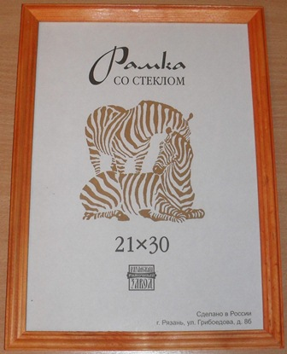
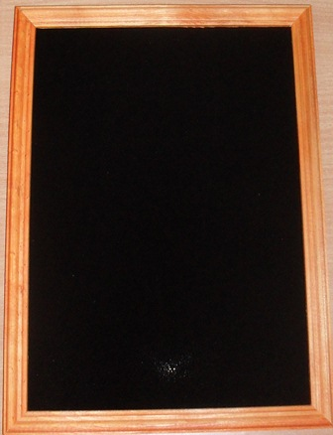
Рамка для картины

Slide 8
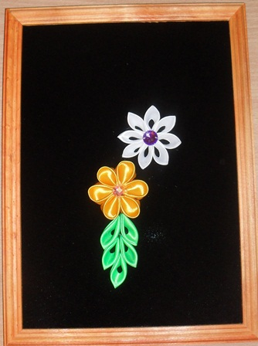
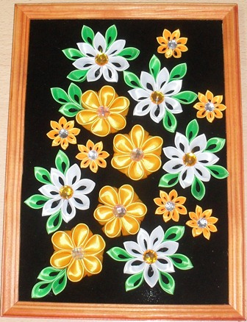
Оформление картины

Slide 9
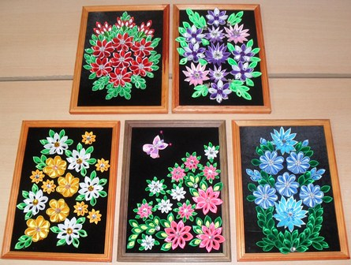
Выставка картин

Slide 10
Литература
Ресурсы Интернет:
http://anime.one-forum.net/ Канзаши (японские заколки для волос)
http://gentile.ru/lepestki-kanzashi-uchimsya-delat-vmeste.html

